Slide 1
Projeto: 18369 – Projeto de Migração Botelho Oftalmoclínica
Adam Leonard
Project and Services Coordinator
Jan, 2026

Slide 2
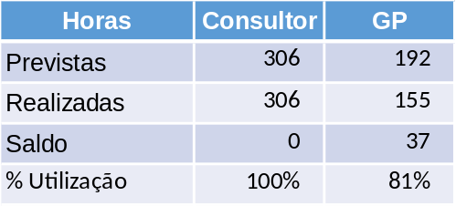
Projeto
PM
Adam Leonard
Status
GO Live
Fev/2026
18369 – Projeto de Migração Botelho Oftalmoclínica
Status
Escore*
92
Atividades Realizadas
Atividades Previstas
Help Need
75%
Reunião de alinhamento com os envolvidos no projeto e a Janaina
Revisão de regras de convênio
Regra plano procedimento > Materiais (OPME)Regra Glosa particular;
Regras de Repasse Function - para inserção valores sobre o saldo repasse ou Usar na função Repasse de terceiro a inserção de itens;
Orientação a Janaina a lançar itens adicionais no repasse; Caso usar essa condição, sinalizei de criar cadastros de Procedimentos ou taxas para esses lançamentos no Repasse
Função - Proc Interno.
Regra de fluxo de Caixa Para Cartão (Débito e Crédito) para que busque e separa os valores;
Diferenças de valores precisa criar nova classificação para Adiantamento do paciente, pois hoje a baixa do titulo esta caindo sem transação financeira;
Treinamento das áreas
Autorização
Faturamento
Financeiro
Escalação, priorização e acompanhamento dos Cases abertos pelo cliente para a plataforma HMTL5
Cadastro das regras de faturamento para condição demonstrada pelo consultor Audizio
CS0428059 - não está carregando Status do paciente na agenda de consulta - Correção em andamento conexão realizada em 28/01
CS0441433 - Diferencas do item Refracao em HTML e Delphi – Case aguardando informações – Pendente envio do vídeo solicitado pelo suporte
CS0455613 – Resumo de Oftalmologia – Allan realizando ajustes no relatório do resumo com base nos itens do formulário
CS0487377 – Relatorio do Formulário de Oftalmologia– Allan realizando ajustes no relatório do resumo com base nos itens do formulário
Erro ao salvar item do PEP – Em analise da cauza raiz por parte do DEV
CS0502625 - Caixa deveria ficar zerado mas fica com o valor de estorno – Em atendimento pelo suporte
% Previsto
% Realizado
77%
% Desvio
0%
Áreas do Projeto
Risco | Plano de Ação | Criticidade | Responsável | Data Limite
Equipe de TI com limitação técnica e operacional | Identificar internos que possuem maior conhecimento e facilidade em utilização do sistema Tasy, principalmente em sua área e aumentar a autonomia. |  | Cliente | Encerrado
Analista dedicado ao projeto conforme premissa para migração do sistema | Organização interna e adequação das demandas do analista de TI para disponibilidade e cumprimento dos 6 passos da migração (Ajustar perfis, Parametrizar, validar, treinar, virar e sustentar) |  | Cliente | Encerrado
Equipamentos inferiores a recomendação Philips | Adequação do parque de infra estrutura e link conforme os pre requisitos necessários para a nova plataforma |  | Cliente | Encerrado
Ajustes realizados diretamente no banco de dados pelo cliente | Adequar a usabilidade do sistema ao que o mesmo oferece sem a necessidade de ajustes diretamente no banco de dados |  | Cliente | Encerrado
Adequação de relatórios customizados para o HTML5 | Capacitação técnica da equipe de TI para ajustes e adequações de relatórios as necessidade da instituição |  | Cliente | Encerrado
Prazo
Riscos
Recursos
Escopo
Riscos próximo slide
Custos**
*Aplicável apenas para projetos Tasy EMR
**Aplicável para projetos ≠ de pacotes.

